Slide 1
Google マイマップの活用

Slide 2
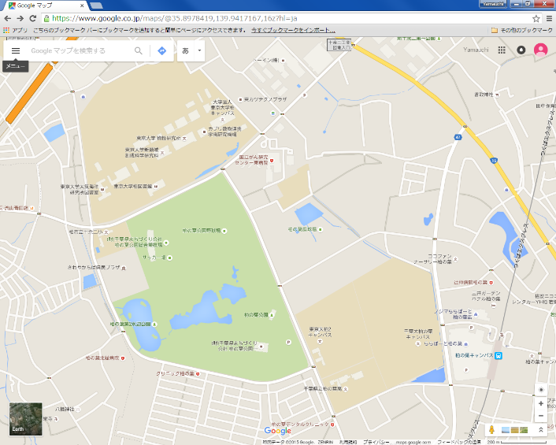
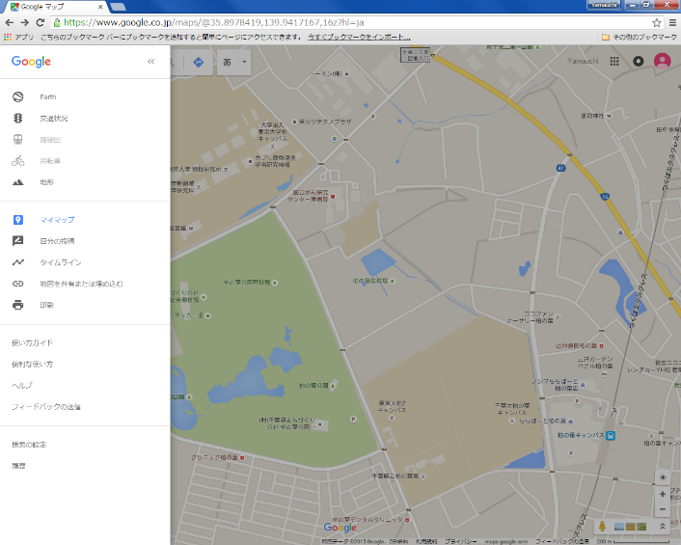
https://www.google.co.jp/maps にアクセスしGoogleマップを開く。
検索ボックスの左にあるメニューボタンからマイマップを選択する。

Slide 3
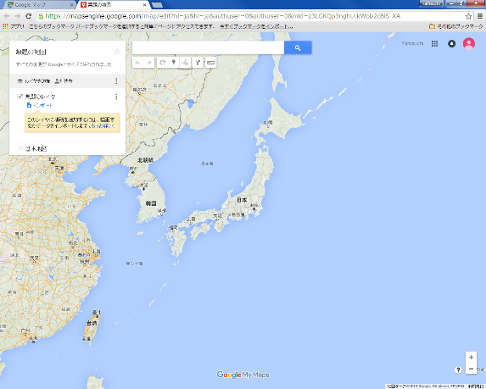
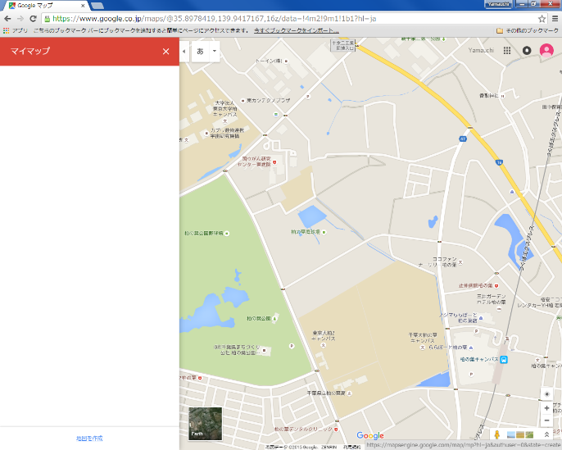
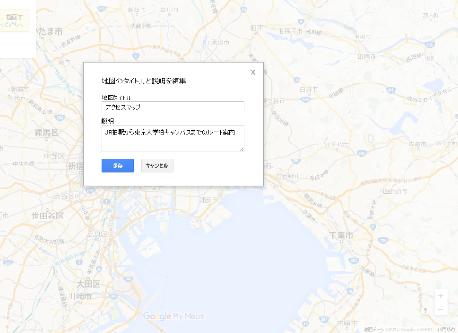
今回はアクセスマップを作成する
（JR柏駅 ー 東京大学柏キャンパス）
地図を作成をクリックすると新たにウインドウが立ち上がり、マイマップの編集画面が表示される。
無題の地図をクリックし、地図のタイトルと説明を入力する。

Slide 4
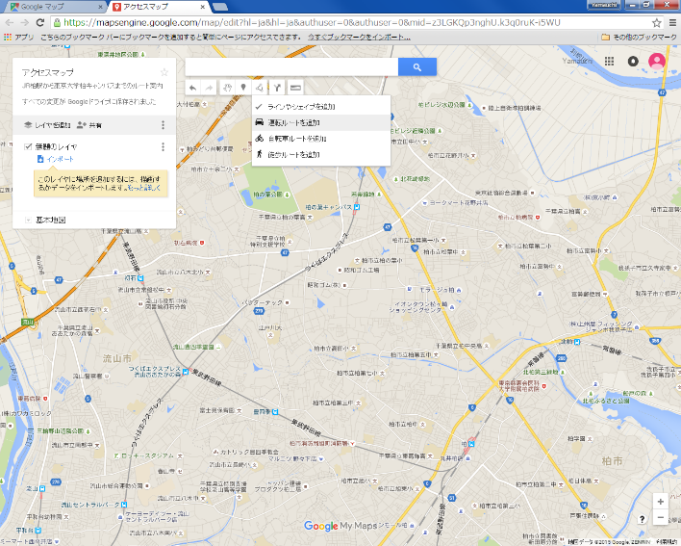
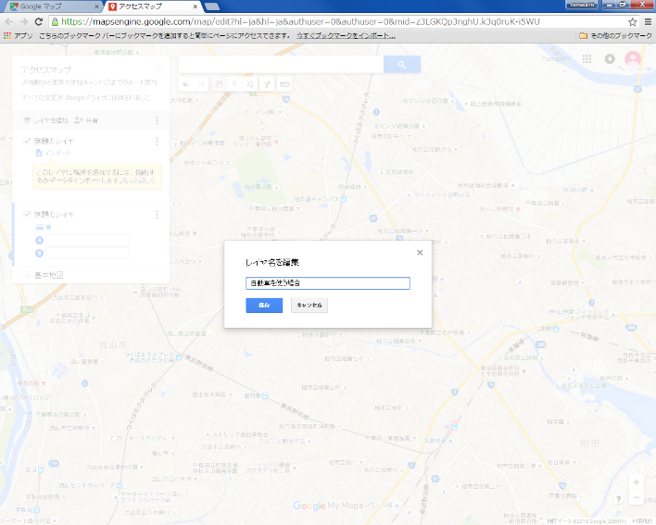
ラインの作画ボタンをクリックし、運転ルートの追加をクリックする
無題のレイヤをクリックし、レイヤ名を変更しておく。

Slide 5
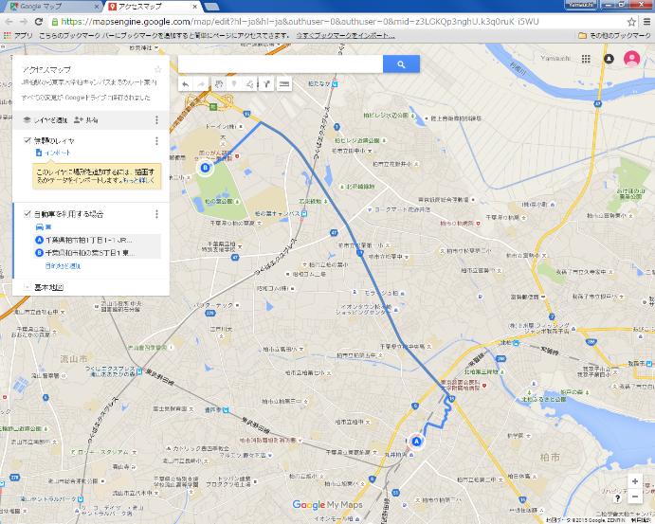
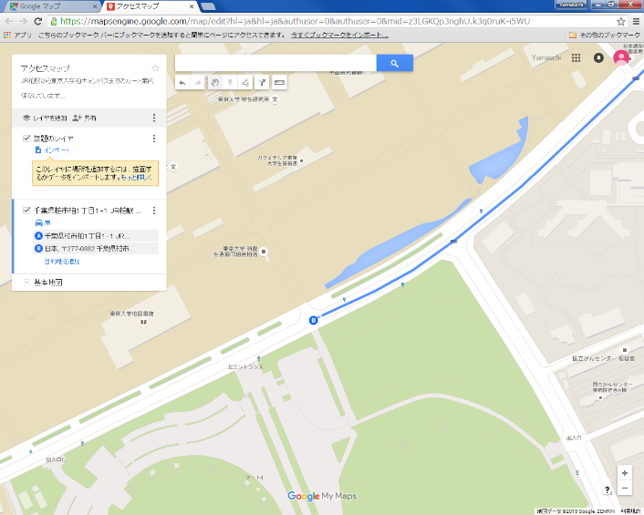
AにJR柏駅、Bに東京大学柏図書館を入力する（予測変換で表示された住所を利用する）
A,Bを入力すると自動でルートが生成される。
Bのレイヤを移動し、微調整をしておく。

Slide 6
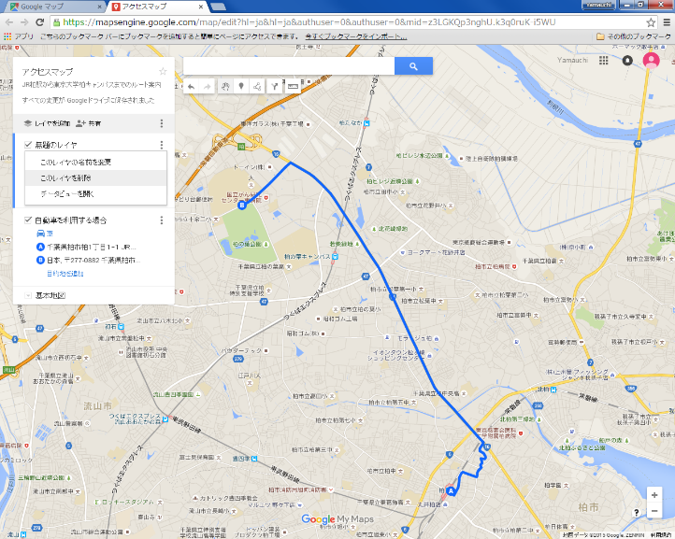
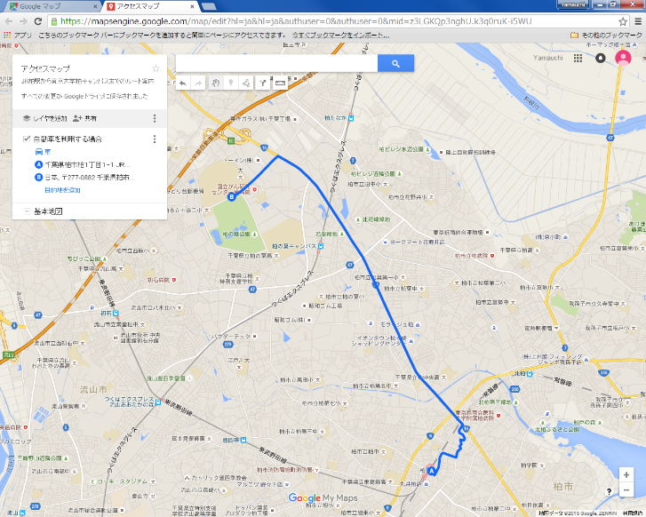
レイヤの右にあるボタンから、このレイヤを削除を選択する。
余分なレイヤを削除し、地図を整える。

Slide 7
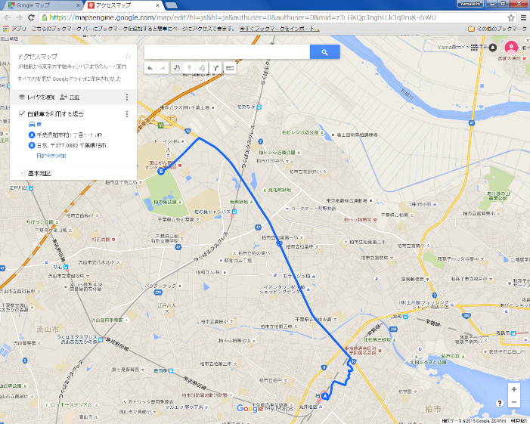
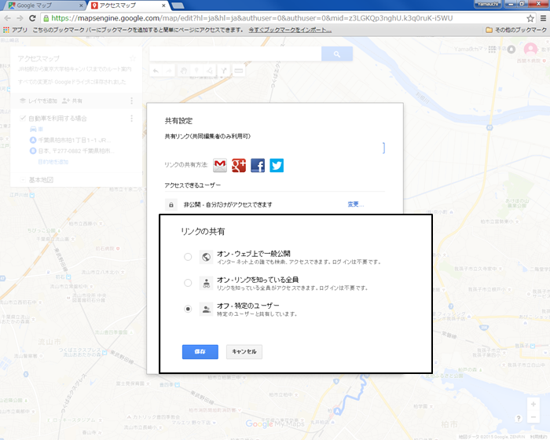
「共有」から、地図の共有設定を確認しておく。
サイトで埋め込む場合は、一般公開を選択する。

Slide 8
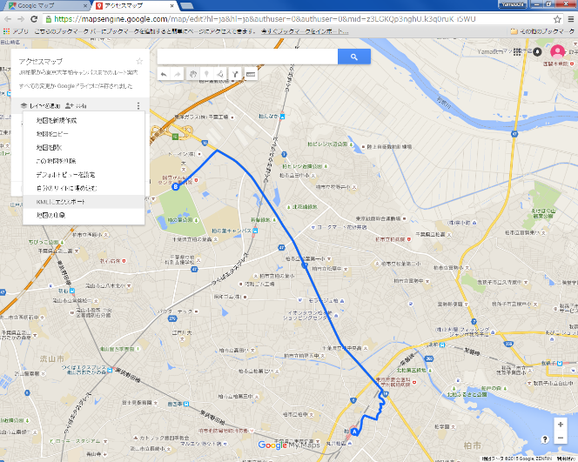
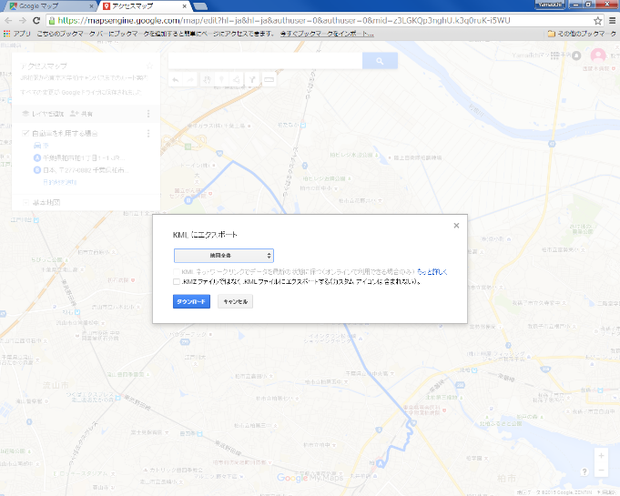
KMLにエクスポートを選択すると、データを保存することができる。

Slide 9
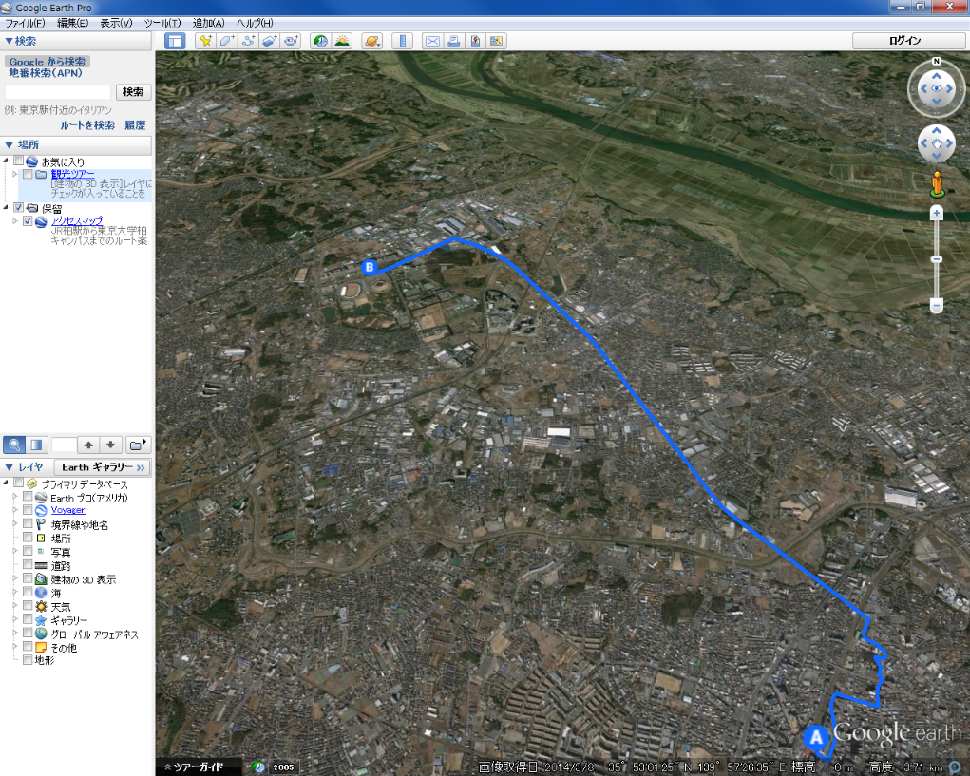
保存した地図をGoogle Earth Proで表示

